Slide 1
第二节 气体实验定律(Ⅱ)
核心素养点击
物理观念 | (1)知道气体的等容变化，了解查理定律并能应用于简单问题。 (2)知道气体的等压变化，了解盖-吕萨克定律并能应用于简单问题
科学思维 | 根据查理定律和盖-吕萨克定律的内容理解p-T图像和V-T图像的物理意义
科学态度与责任 | 领悟物理探索的基本思路，培养科学的价值观

Slide 2

体积
压强
温度
压强p与热力学温度T

Slide 3
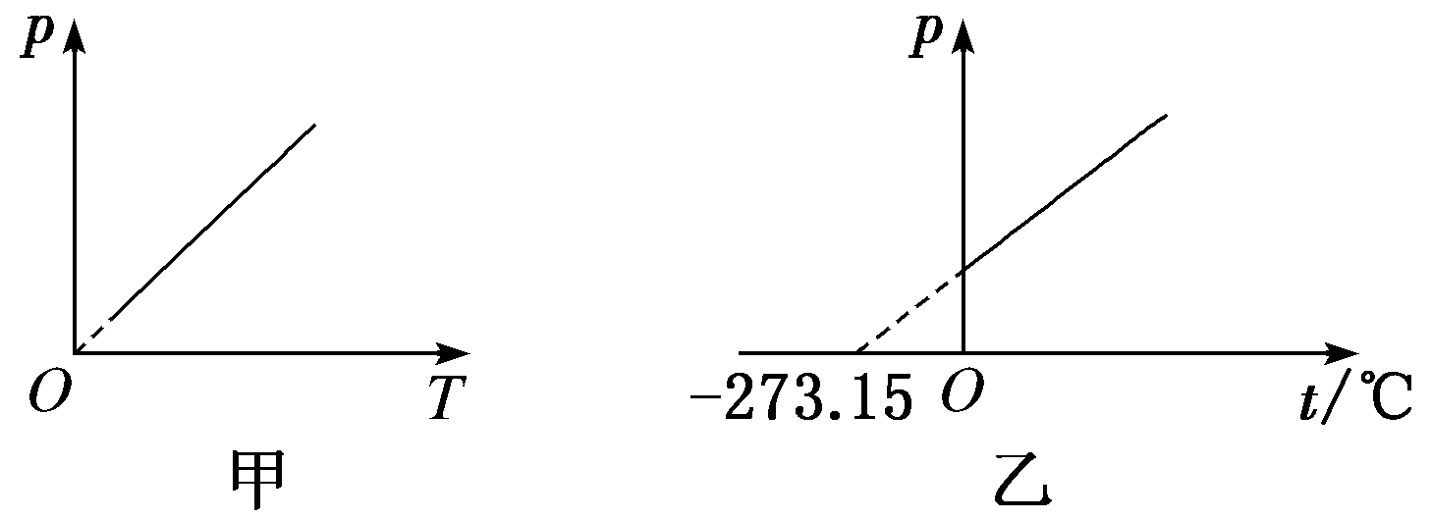
③等容线
④适用条件：气体的_____不变，气体的______不变。
质量
体积

Slide 4
2．判一判
(1)一定质量的气体做等容变化时，气体的压强与温度成正比。 ( )
(2)一定质量的气体在体积不变的情况下，压强p与摄氏温度t存在线性关系。( )
(3)一定质量的某种气体在体积不变的情况下，当气体的温度由27 ℃增加到54 ℃时，其压强将由p₀增加到2p₀。 ( )
×
√
×

Slide 5
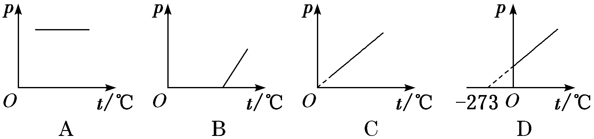
3．选一选
描述一定质量的气体在等容变化过程的图线是图中的 ( )
解析：等容变化过程的p-t图线在t轴上的交点坐标是(－273 ℃，0)，故D正确。
答案：D

Slide 6
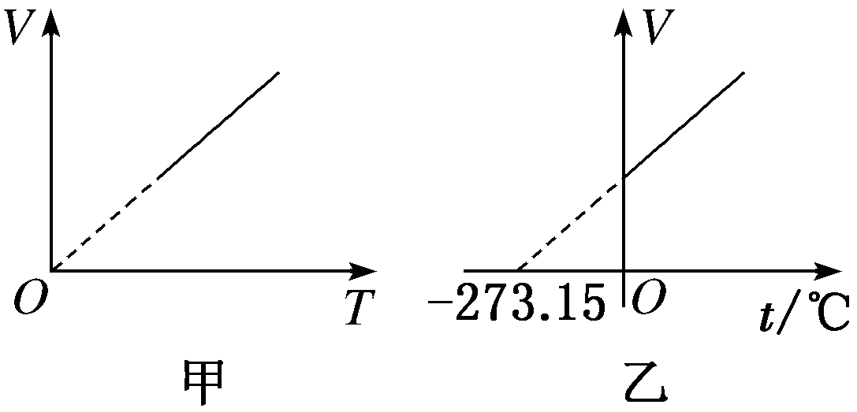
体积
温度
压强不变
体积V
热力学温度T

Slide 7
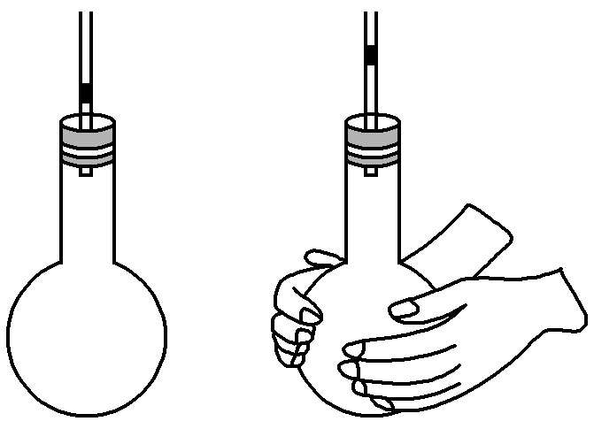
2．判一判
(1)气体的温度升高时，体积一定增大。 ( )
(2)一定质量的气体，在压强不变的情况下，体积与温度成正比。 ( )
(3)一定质量的气体，在压强不变的情况下，其V-T图像是一条过原点的直线。( )
×
×
√
3．想一想
如图所示，用双手捂住烧瓶，发现竖直细管中的液柱上升了，试
分析烧瓶中的被封气体发生了怎样的变化？
提示：烧瓶中气体的压强不变，用双手捂住烧瓶，瓶内气体温度升高，体积增大，细管中的液柱上升。

Slide 8

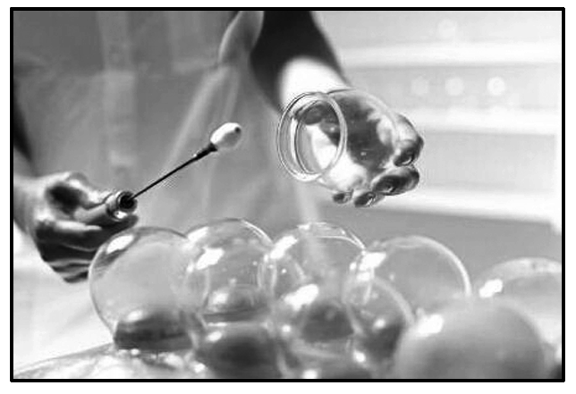
探究(一) 查理定律的理解及应用
[问题驱动]
我国民间常用“拔火罐”来治疗某些疾病，即用一个小罐，将纸
燃烧后放入罐内，然后迅速将火罐开口端紧压在人体的皮肤上，待火
罐冷却后，火罐就被紧紧地“吸”在皮肤上。
(1)火罐内的气体发生了怎样的变化？
提示：火罐内的气体发生了等容变化。
(2)试解释火罐被“吸”在皮肤上的原因。
提示：火罐内的气体体积一定，冷却后气体的温度降低，压强减小，故在大气压力作用下被“吸”在皮肤上。

Slide 9
[重难释解]
1．对查理定律的理解
(1)查理定律是实验定律，是由法国科学家查理通过实验发现的。
(2)适用条件：气体质量一定，体积不变，压强不太大(小于几个大气压)，温度不太低(不低于零下几十摄氏度)。
(3)一定质量的某种气体在体积不变的情况下，升高(或降低)相同的温度，所增大(或减小)的压强是相同的。

Slide 11
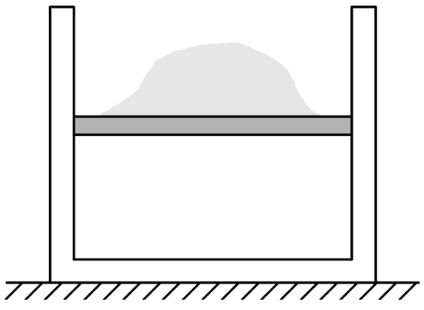
典例1 (选自鲁科版教材“例题”)如图所示，固定的竖直气缸
内有一个活塞，活塞的质量为m，活塞横截面积为S，气缸内封闭
着一定质量的气体。现对缸内气体缓慢加热，并在活塞上缓慢加
沙子，使活塞位置保持不变。忽略活塞与气缸壁之间的摩擦，已知气缸内气体的初始热力学温度为T₀，大气压强为p₀，重力加速度大小为g。试求当所加沙子的质量为M时，气缸内气体的温度。

Slide 13
[迁移·发散]
(1)上述例题中是在活塞上缓慢加沙子，以确保气缸的活塞位置不变。如果活塞上方是靠一根固定的轻杆顶着，当温度升高到T时轻杆对活塞的推力为多少？
(2)在上述例题中，已知最初缸内气体的高度为h₀。如果保持活塞上方所加的沙子不变，继续对气缸缓慢加热，活塞缓慢向上移动距离h，此时气缸内气体温度是多少？

Slide 15
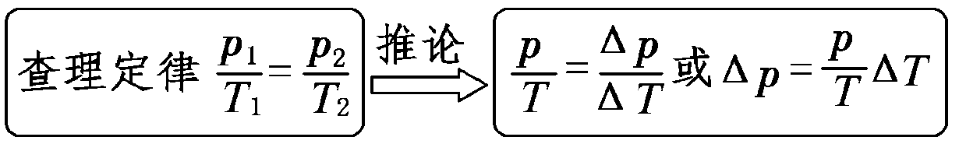

1．查理定律的推论
2．应用查理定律解题的一般步骤
(1)确定研究对象，即被封闭的气体。
(2)分析被研究气体在状态变化时是否符合定律的适用条件：质量一定，体积不变。
(3)确定初、末两个状态的温度、压强。
(4)根据查理定律列式求解。
(5)求解结果并分析、检验。

Slide 16
[素养训练]
1．一定质量的气体，在体积不变的情况下，温度由0 ℃升高到10 ℃时，其压强的增加量为Δp₁，当它由100 ℃升高到110 ℃时，其压强的增加量为Δp₂，则Δp₁与Δp₂之比是 ( )
A．10∶1 B．373∶273 C．1∶1 D．383∶283
答案：C

Slide 17
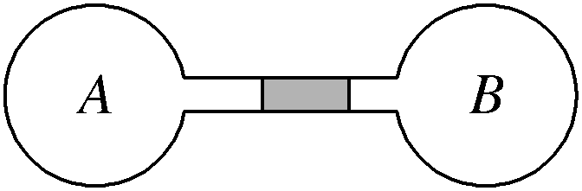
2． 如图所示，A、B是两个容积相同的密闭容器，由细玻璃管连
通，管内有一段汞柱(不计细玻璃管内气体体积)。当A容器气
体温度为0 ℃，B容器内气体温度为10 ℃，汞柱在管中央静止。若分别给A、B容器加热，使它们的温度都升高10 ℃，管内汞柱将 ( )
A．向右移动 B．向左移动 C．保持不动 D．无法确定
答案：A

Slide 18
3．某双层玻璃保温杯夹层中有少量空气，温度为27 ℃时，压强为3.0×10³ Pa。
(1)当夹层中空气的温度升至37 ℃，求此时夹层中空气的压强；
(2)当保温杯外层出现裂隙，静置足够长时间，求夹层中增加的空气质量与原有空气质量的比值，设环境温度为27 ℃时，大气压强为1.0×10⁵ Pa。

Slide 20
探究(二) 盖­吕萨克定律的理解及应用
[问题驱动]
(1)试写出摄氏温标下，盖-吕萨克定律的数学表达式。
(2)在摄氏温标下，应该怎样表述盖-吕萨克定律？

Slide 22
[答案] 1.270000h₁

Slide 23
应用盖-吕萨克定律解题的一般步骤
(1)确定研究对象，即被封闭气体。
(2)分析状态变化过程，明确初、末状态，确认在状态变化过程中气体的质量和压强保持不变。
(3)分别找出初、末两状态的温度、体积。
(4)根据盖-吕萨克定律列方程求解。
(5)分析所求结果是否合理。

Slide 24
答案：B

Slide 25
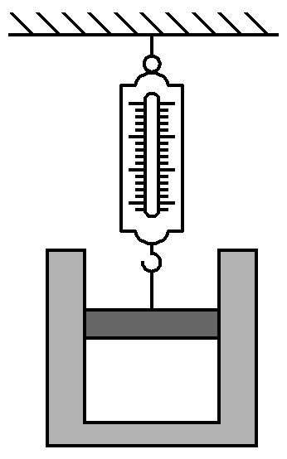
2． (多选)如图所示，在一个圆柱形导热气缸中，用活塞封闭了一部分理想
气体，活塞与气缸壁间是密封而光滑的。用一弹簧测力计挂在活塞上，
将整个气缸悬挂在天花板上，当外界温度升高(大气压不变)时 ( )
A．弹簧测力计示数变大
B．弹簧测力计示数不变
C．气缸下降
D．气缸内气体压强变大

Slide 26
解析：弹簧测力计上的拉力跟气缸和活塞的总重力相等，当气温升高时，不影响弹簧弹力大小，所以示数不变，故A错误，B正确；以气缸为研究对象可知，最终达到平衡时，气缸重力与气缸内气体压力之和等于大气压力，因为重力和大气压力均不变，所以气缸内气体压力不变，即气缸内气体压强不变，故D错误；温度升高，气体的体积膨胀，气缸下降，故C正确。
答案：BC

Slide 27
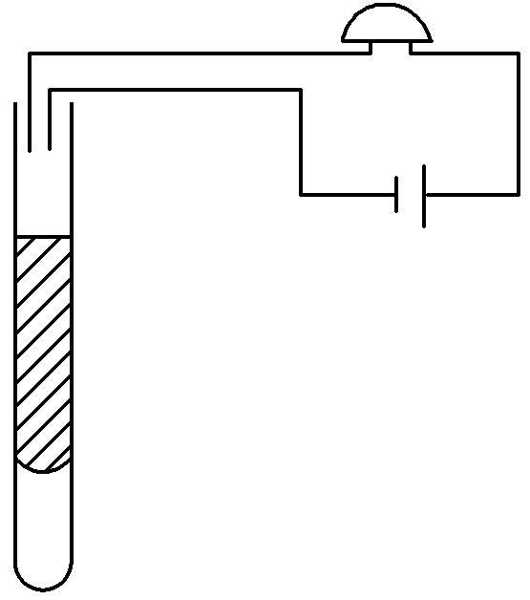
3．如图所示为一简易火灾报警装置，其原理是：竖直放置的试管中
装有水银，当温度升高时，水银柱上升，使电路导通，蜂鸣器发
出报警的响声。27 ℃时，被封闭的理想气体气柱长L₁为20 cm，
水银柱上表面与导线下端的距离L₂为5 cm。问：
(1)当温度变化时，封闭气柱的压强是否变化？(水银不会溢出试管)
(2)当温度达到多少摄氏度时，报警器会报警？

Slide 28
答案：(1)不变 (2)102 ℃

Slide 29
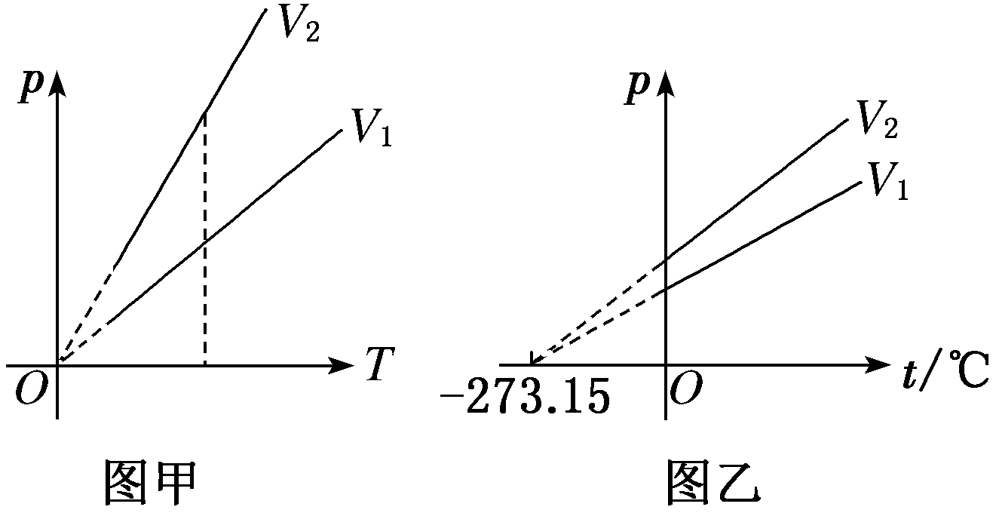
探究(三) p-T图像和V-T图像
[重难释解]
1．等容变化的图像
(1)一定质量的气体，其等容线在p-T图像上是一条(延长线)过原点的直线。如图甲所示。
①意义：反映了一定质量的气体在等容变化中，压强p与热力学温度T成正比。
②图像：过原点的直线。
③特点：斜率越大，体积越小，即V₁>V₂。

Slide 30
(2)p-t图像(如图乙所示)：
①意义：反映了一定质量的气体在等容变化中，压强p与摄氏温度t的线性关系。
②图像：倾斜直线，延长线与t轴交点为－273.15 ℃。
③特点：连接图像中的某点与(－273.15,0)，连线的斜率越大，体积越小，即V₁>V₂。

Slide 31
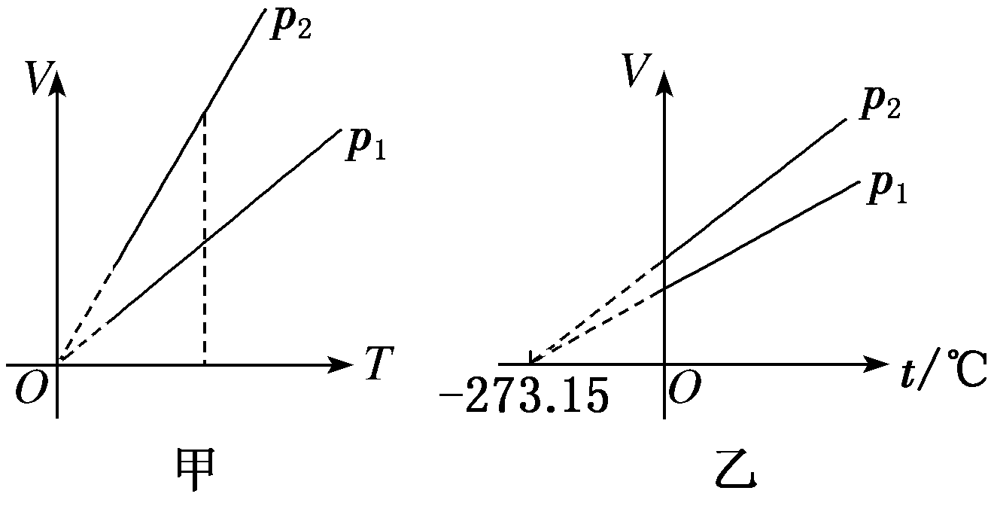
2．等压变化的图像
(1)一定质量的气体等压变化的图线在V-T图上是一条(延长线)过原点的直线。如图甲所示。
①意义：反映了一定质量的气体在等压变化中体积V与热力学温度T成正比。
②图像：过原点的直线。
③特点：斜率越大，压强越小，即p₁>p₂。

Slide 32
(2)一定质量的气体等压变化的图线在V-t图上是一条(延长线)过与t轴交点为－273.15 ℃的直线。如图乙所示。
①意义：反映了一定质量的气体在等压变化中体积与摄氏温度t成线性关系。
②图像：倾斜直线，延长线与t轴交点为－273.15 ℃。
③特点：连接图像中的某点与(－273.15,0)，连线的斜率越大，压强越小，即p₁>p₂。
(3)V正比于T，而不正比于t，但ΔV与摄氏温度的变化量Δt成正比，一定质量的气体发生等压变化时，升高(或降低)相同的温度，增大(或减小)的体积是相同的。

Slide 33
[思考探究]
(1)对于一定质量的某种气体，p-T图中的等容线是一条通过原点的倾斜直线，怎样判断各等容线代表的体积大小关系？
(2)V-T图中的等压线是一条通过原点的倾斜直线，怎样判断各等压线代表的压强大小关系？

Slide 35
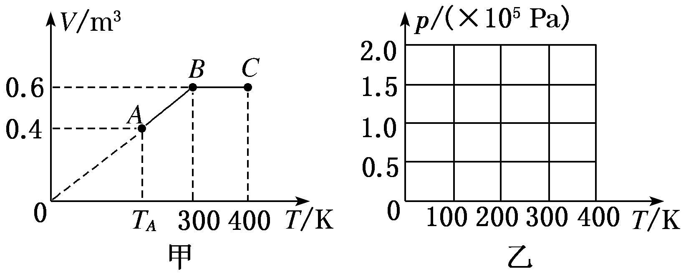
典例3 如图甲是一定质量的气体由状态A经过状态B变为状态C的V-T图像，已知气体在状态A时的压强是1.5×10⁵ Pa。
(1)说出A→B过程中压强变化的情形，并根据图像提供的信息，计算图中T_{A}的值。
(2)请在图乙所示坐标系中，作出由状态A经过状态B变为状态C的p-T图像，并在图像相应位置上标出字母A、B、C。如果需要计算才能确定有关坐标值，请写出计算过程。

Slide 36
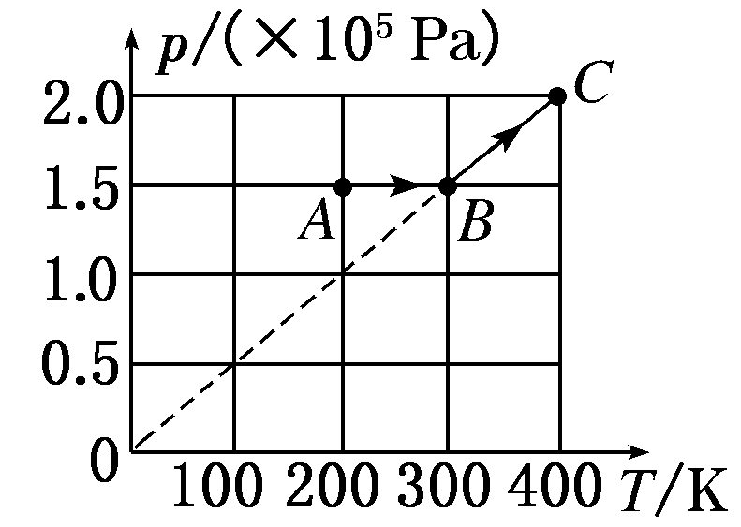
[答案] (1)压强不变 200 K (2)见解析

Slide 37
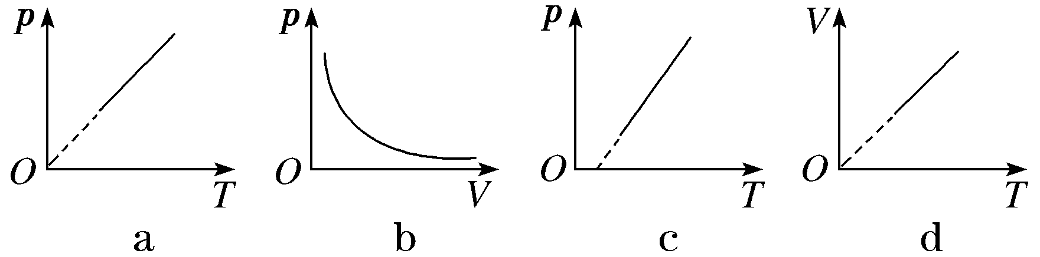
[素养训练]
1．(多选)有甲、乙、丙、丁四位同学在做“研究气体实验定律”的实验，分别得到如下四幅图像(如图所示)。则下列有关说法正确的是 ( )
A．若甲研究的是查理定律，则他作的图像可能是图a
B．若乙研究的是玻意耳定律，则他作的图像是图b
C．若丙研究的是查理定律，则他作的图像可能是图c
D．若丁研究的是盖—吕萨克定律，则他作的图像是图d

Slide 38
解析：查理定律研究的是等容变化，压强与热力学温度成正比，且过坐标原点，故A正确，C错误；玻意耳定律研究的是等温变化，压强与体积成反比，故B正确；盖—吕萨克定律研究的是等压变化，体积与热力学温度成正比，故D正确。
答案：ABD

Slide 39
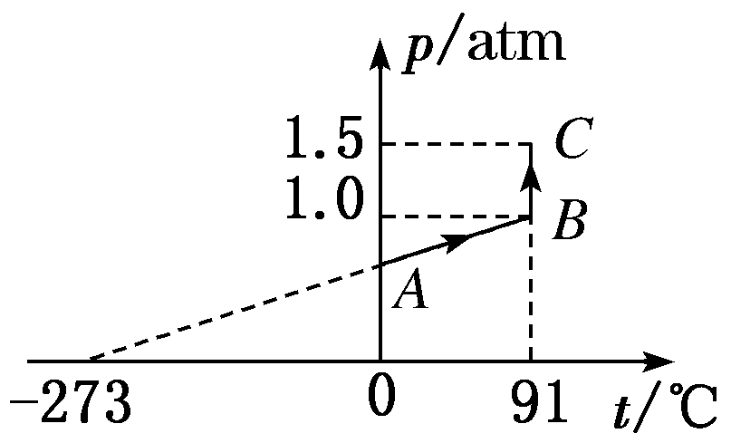
2．某同学利用DIS实验系统研究一定质量理想气体的状态变化，
实验后计算机屏幕显示如图的p-t图像。已知在状态B时气体
的体积V_{B}＝3 L，求：
(1)气体在状态A的压强；
(2)气体在状态C的体积。
答案：(1)0.75 atm (2)2 L

Slide 40

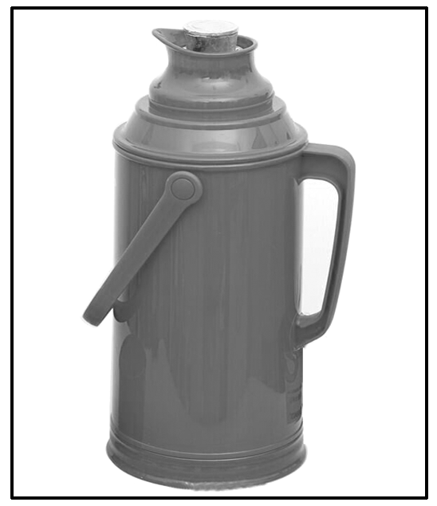
一、培养创新意识和创新思维
1．在冬季，剩有半瓶热水的老式暖水瓶经过一个夜晚后，第二天拔瓶口的
瓶塞时觉得很紧，不易拔出来。其中主要原因是 ( )
A．瓶塞受潮膨胀
B．瓶口因温度降低而收缩变小
C．白天气温升高，大气压强变大
D．瓶内气体因温度降低而压强减小

Slide 41
答案：D

Slide 42
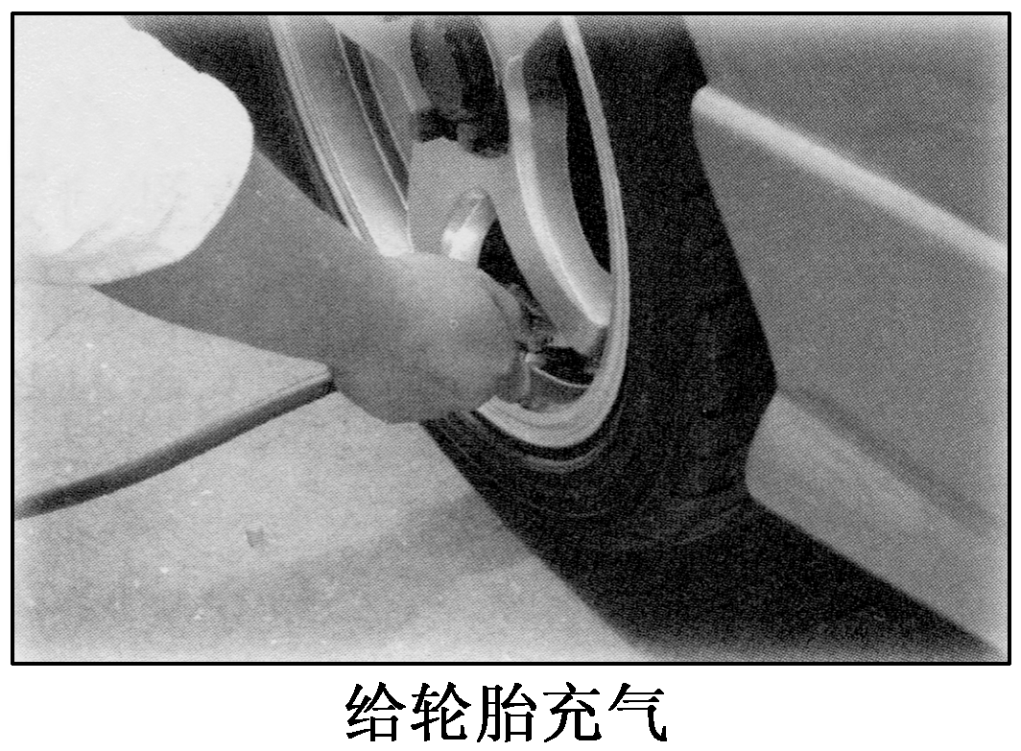
2．(选自鲁科版教材“物理聊吧”)炎热的夏天，给汽车轮胎充气时(如图)，一般都不能充得太足；给自行车轮胎充气时，也不能充得太足。这是为什么呢？
提示：如果气充得太足，当温度升高时，根据查理定律，可知轮胎中气体的压强将增大，容易造成爆胎。

Slide 43
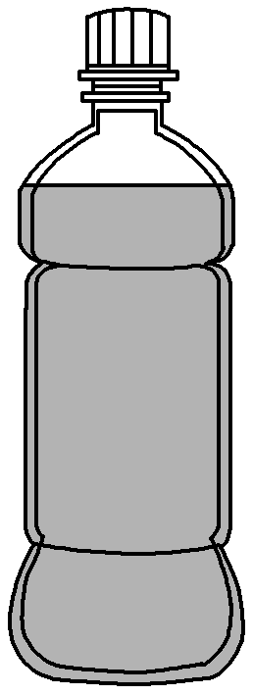
二、注重学以致用和思维建模
如图所示，某饮料瓶内密封一定质量的理想气体，t＝27 ℃时，
压强p＝1.050×10⁵ Pa，则(1)t′＝37 ℃时，气压是多大？
(2)保持温度不变，挤压气体，使之压强与(1)相同时，气体体积变
为原来的多少？

Slide 45
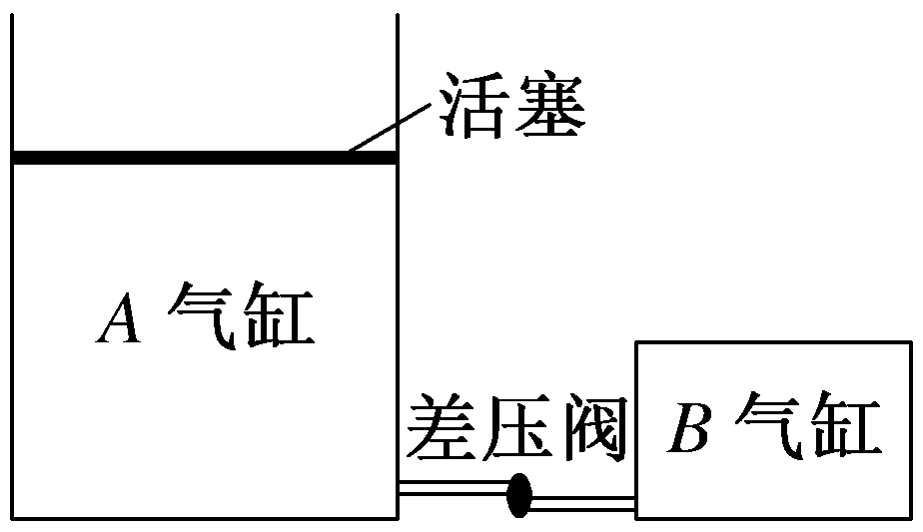
2．(2024·广东高考)差压阀可控制气体进行单向流动，广泛应用于减震系统。如图所示，A、B两个导热良好的气缸通过差压阀连接，A内轻质活塞的上方与大气连通，B内气体体积不变。当A内气体压强减去B内气体压强大于Δp时差压阀打开，A内气体缓慢进入B中；当该差值小于或等于Δp时差压阀关闭。当环境温度T₁＝300 K 时，A内气体体积V_{A1}＝4.0×10² m³，B内气体压强p_{B1}等于大气压强p₀。已知活塞的横截面积S＝0.10 m²，Δp＝0.11p₀，p₀＝1.0×10⁵ Pa，重力加速度大小取g＝10 m/s²，A、B内的气体可视为理想气体，忽略活塞与气缸间的摩擦，差压阀与连接管内的气体体积不计。当环境温度降到T₂＝270 K时：

Slide 46
(1)求B内气体压强p_{B2}；
(2)求A内气体体积V_{A2}；
(3)在活塞上缓慢倒入铁砂，若B内气体压强回到p₀并保持不变，求已倒入铁砂的质量m。

Slide 47
代入数据可得p_{B2}＝9×10⁴ Pa
A内气体做等压变化，压强保持不变，
此时压强差p₀－p_{B2}<Δp
假设成立，即p_{B2}＝9×10⁴ Pa。

Slide 49


“课时跟踪检测”见“课时跟踪检测（五）”
(单击进入电子文档)

Slide 50


